Slide 1
Les autorités locales au
coeur des nouvelles dynamiques régionales
Les PPP dans le développement local en Tunisie : que faire? Et comment le faire?
Sonia Attia Jrad
DG à L’IGPPP
NOUAKCHOTT
28 janvier - 1er février 2024
Cofinancé par l’Union européenne

Slide 2
NOUAKCHOTT
28 janvier - 1er février 2024
Cofinancé par l’Union européenne
CADRES EXISTANTS
WWW.IGPPP.TN

Slide 3
NOUAKCHOTT
Le cadre juridique 1/2
Décret-Loi
28 janvier - 1er février 2024
N°2021-21
Loi
Les textes sectoriels
Décret
Gouvernemental
du 28 décembre 2021 relatif à la loi de finances de l’année 2022
Décret
N°2021-9
Loi
Loi
du 1 mars 2021 portant approbation du Décret-loi n°2020-24 du 28 mai 2020 relatif à la fixation de dispositions particulières relatives aux cas de prorogation des contrats de concession
Loi
N°2020-316
N°2016-772
du 20 mai 2020 fixant les conditions et procédures d’octroi des concessions
du 20 juin 2016 fixant les conditions et les procédures d’octroi des contrats de partenariat public privé.
N° 2008-23
01 avril 2008, relative au régime des concession.
N°2019-47
N° 2015-49
du 29 mai 2019 relative à l’amélioration du climat de l’investissement.
du 27 novembre 2015, relative aux contrats de partenariat public privé.
2021
2020
Création d’un fonds spécial d’appui des partenariats public-privé
2016
2020
2008
2019
2015
2022: - Décret présidentiel n°2022-451 du 06 Mai 2022 fixant l’organisation et les attributions de l’instance
- Décret-loi n° 2022-68 du 19 octobre 2022, relatif aux dispositions spéciales pour l'amélioration de l'efficacité de la réalisation des projets publics et privés

Slide 4
NOUAKCHOTT
Le cadre juridique 2/2
28 janvier - 1er février 2024
Cofinancé par l’Union européenne
AU NIVEAU LOCAL :
Articles 83 et 84
code des collectivités locales pour les concessions et article 100 pour les PPP sous réserve du respect du principe de la libre administration

Slide 5
NOUAKCHOTT
Les collectivités locales peuvent exploiter dans le cadre de concession
Le cadre juridique 2/2
28 janvier - 1er février 2024
Concession
Contrats de délégation de service public
Contrats de partenariats
Marchés publics
Une partie de leurs services publics
usagers
biens
leurs marchés
De la gestion contractuelle
gestion des services publics.
utilisation ou exploitation des domaines de matériaux ou équipements
recouvrement des droits revenant à la collectivité locale
leurs parcs de stationnement et leurs abris
leurs espaces d’affiches publicitaires
personne publique ou privée
concédant
les droits publicitaires leur revenant
collectivité locale
la construction de complexes immobilier sur leurs domaines en vertu de contrats de concession conformément à la législation applicable aux concessions et sous réserve du respect du principe de la libre administration,

Slide 6
NOUAKCHOTT
INSTITUTIONNELLEMENT
28 janvier - 1er février 2024
Cofinancé par l’Union européenne
L’IGPPP
Le Conseil Stratégique des PPP « CSPPP »
La Direction Générale des PPP ministère des Finances
Le Comité National d'Approbation des Projets Publics – MDCI
Les points focaux au niveau départemental et ENTREPRISES PUBLIQUES et
…prochainement au niveau régional constitution des cellules PPP qui viendront coopérer avec les cellules d’investissement locales (projet de décret portant sur la création des cellules des PPP au niveau régional en cours d’approbation)

Slide 7
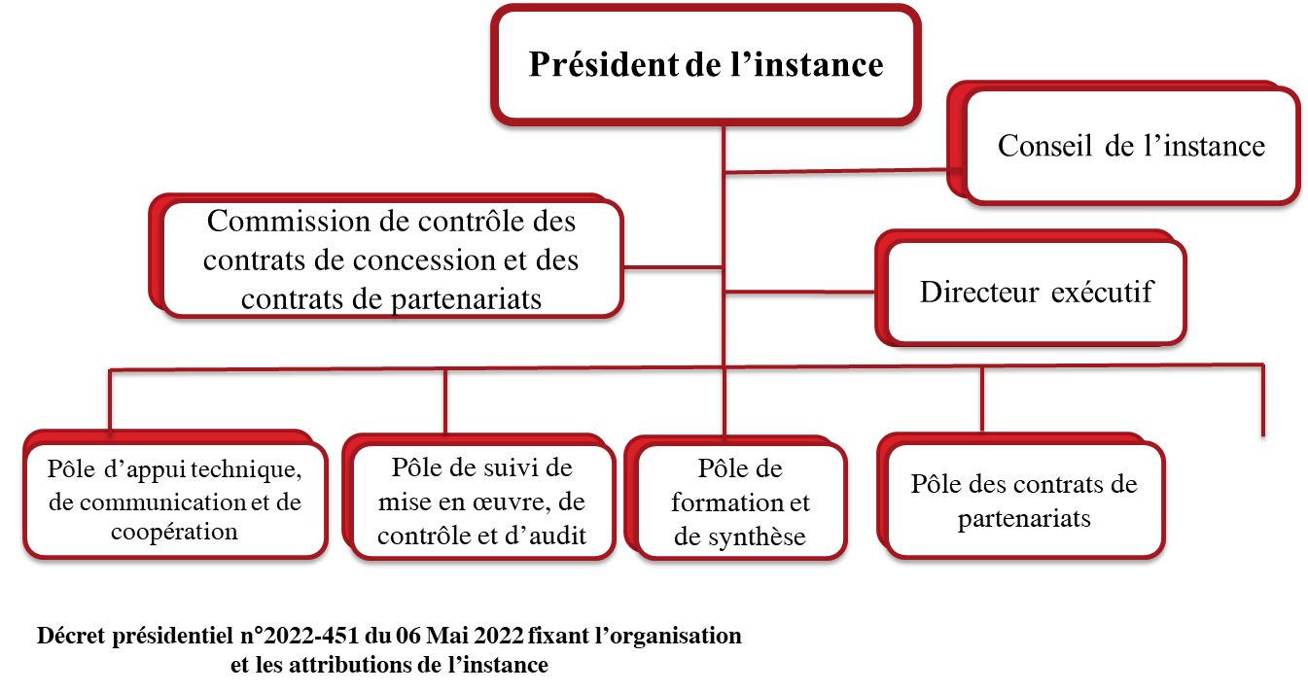
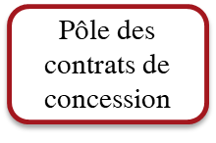
NOUAKCHOTT
28 janvier - 1er février 2024
Cofinancé par l’Union européenne

Slide 8
NOUAKCHOTT
28 janvier - 1er février 2024
Cofinancé par l’Union européenne
Une structure qui se veut souple, adaptée aux besoins des personnes publiques et ouverte au secteur privé et ses différents représentants
dotée d’une autonomie administrative et financière
sous la tutelle de la PRESIDENCE DU GOUVERNEMENT
structure horizontale
CONSEIL D’ADMINISTRATION représentatif des aspects nécessaires pour la bonne conduite des projets PPP : CDC partenaire financier /TIA et ministère de l’investissement et de la coopération pour une vision stratégique et des objectifs communs/CPSCL pour le développent local et le financement/la BCT et enfin 2 experts indépendants d’une grande expérience en matière de PPP
jouissant de plusieurs expertises au sein du collège qui l’assiste dans l’examen des dossiers (Commission de contrôle des contrats de concession et des contrats de partenariats)
tant en termes de disciplines ‘ingénierie, juridique, financière qu’en termes de diversité départementale qu’enfin d’une riche expérience professionnelle dans le domaine des PPP

Slide 9
NOUAKCHOTT
28 janvier - 1er février 2024
Cofinancé par l’Union européenne
Les partenariats public-privé
Partenariats contractuels
Partenariats institutionnels
SEM CONVENTION
Contrats de partenariats
Loi 49-2015
Contrats de concession
Loi 23-2008

Slide 10
NOUAKCHOTT
28 janvier - 1er février 2024
Cofinancé par l’Union européenne
Concept PPP englobe :
les concessions (loi 2008) des contrats de gestion de services publics DSP; d’exploitation des services publics (d’affermage) ; d’exploitation des domaines ou des outillages publics(concessions domaniales)
le premier PPP s’est fait pendant les années 2000 avec la société «CARTHAGE POWER COMPAGNY» pour la production indépendante d’Electricité à RADES II (contrat de construction, de financement , d’exploitation, de maintenance…)/contrat qui a pris fin en 2022 ;plusieurs contrats de concession ont été réalisés ;
LES PPP LOI 2015 (sans exploitation du service),loi 2019(avec exploitation du service sauf les secteurs de la sécurité, de la défense et des prisons) bref Une mission globale portant totalement ou partiellement sur la conception et la réalisation d’ouvrages, d’équipements ou d’infrastructures matérielles ou immatérielles nécessaires pour assurer un service public
projet de la station d’épuration TUNIS NORD d’une capacité de 60.000m3 /jour en cours de réalisation (appel à préqualification)
et LES PPP INSTITUTIONNELS comme la SPLT qui a permis un très grand développement urbain dont les effets économiques ne sont plus à démontrer ;la preuve du développement d’une 4ème tranche projet en cours ainsi que 2 autres projets similaires TAPARURA à SFAX et SABKHET BEN GHAYADHA à MAHDIA

Slide 11
Quels besoins et quelles mesures pour y répondre?
Cofinancé par l’Union européenne
Besoins en……….Formations à plusieurs niveaux
1/niveau de Vulgarisation du concept : depuis 2016 des sessions de formations ont été dispensées au profit différents départements ministériels, plusieurs entreprises publiques : Au total pas moins de 120 personnes publiques en ont bénéficié et l’objectif est jugé atteint vu qu’il a été mis en place au niveau de plusieurs entreprises publiques NON SEULEMENT des points focaux PPP mais aussi instauration au niveau de leurs organigrammes d’unités fonctionnelles PPP tel au niveau de l’OMMP ou l’OACA….
Actuellement on œuvre pour la vulgarisation au niveau régional et local :
Un programme de formation au niveau régional vient d’être achevé en novembre 2022 et un programme au niveau local sera lancé au cours de cette année 2024 à travers notamment une collaboration avec le CEFAD et la CPSCL
2/ niveau de maitrise du concept et sa diffusion à travers: la certification en PPP : programme CP3P niveau 1 et 2 pour les cadres de l’IGPPP et niveau 1 pour une cinquantaine de hauts cadres de l’ETAT..

Slide 12
NOUAKCHOTT
28 janvier - 1er février 2024
Cofinancé par l’Union européenne
…besoins en ….Assistance et conseils de proximité
1/INSTAURATION DE LA COMMISSION PERMANENTE DES PROJETS DE CONCESSION (décret 2020) « CPC » chargée du suivi de toutes les étapes et procédures de préparation, d’octroi et d’exécution des concessions et où un représentant de l’IGPPP y siège obligatoirement .cela a permis d’apporter un know how aussi bien au niveau central mais surtout sur le plan collectivités locales pour divers projets :
- PROJET DE CONCESSION D’UN COMPLEXE D’ABATTAGE À BEN GUERDANE (localité dans le sud tunisien), certes l’AO a été déclaré infructueux mais la CPC continue à examiner les pistes d’amélioration pour aboutir à l’octroi d’une concession et l’apport du représentant de l’IGPPP dans le déroulement des travaux demeure très important,
- PROJETS DE CONCESSION DE PARKING aux MAIRIES DE TUNIS et du BARDO
- PROJET DE CONCESSION DOMANIALE (LES ABATTOIRS) dans le créneau culturel au niveau de la MAIRIE DE TUNIS
- DES PROJETS DE CONCESSION DOMANIALE DANS LE DOMAINE CULTUREL ET TOURISTICO-CULTUREL , MAIRIES D’HAMMAM-LIF, DE LA GOULETTE , DE SFAX dont certains sont en cours d’aboutissement alors que d’autres ont été abandonnés en cours de route suite notamment aux problèmes fonciers….

Slide 13
Besoins en matière de SOUTIEN AUX INITIATIVES PRIVÉES dans des projets de PPP AVEC FOCUS AU NIVEAU COLLECTIVITÉS
Cofinancé par l’Union européenne
Encouragement des offres spontanées
Ce sont les concessions relatives à l’utilisation ou l’exploitation du domaine ou des outillages publics sans la gestion d’un service public.
investissements ne dépasse nt pas 15 millions TND.
dédiées aux jeunes promoteurs et sujettes à une concurrence exclusive entre ce type d’investisseurs
Les procédures simplifiées consistent en une dispense de la réalisation l’étude d’opportunité préliminaire, de la demande de l’avis préalable de IGPPP
ET Les soumissionnaires sont dispensés de présenter la caution provisoire
délai de 90 jours pour La personne publique pour étudier l’offre spontanée et y répondre
Intégration de l’auteur de l’offre spontanée dans la short-list en cas d’appel d’offre restreint précédé de pré qualification.
Une marge de préférence pour l’offre spontanée lors de l’évaluation des offres
Régime simplifié pour les petites concessions encouragement des jeunes promoteurs

Slide 14
EN PRATIQUE, plusieurs actions sont entreprises
Cofinancé par l’Union européenne
LE PROGRAMME PPE pour soutenir les offres spontanées dans les projets PPP
projet pilote multilatéral, dont le financement est assuré dans le cadre de la matrice des reformes Compact With Africa ; mis en œuvre par la Banque Mondiale
vise à créer une dynamique entrepreneuriale en se basant sur le marché PPP (équipements et services publics, des activités privées sur le domaine public
un projet de développement de l’entrepreneuriat qui se distingue des programmes et initiatives en cours par les leviers qu’il met en place, un projet de promotion et vulgarisation des PPP en considérant leurs avantages multiples notamment sur le plan local (des recettes supplémentaires en redevances, valorisation des domaines publics, l’amélioration de la qualité des services et équipements :

Slide 15
Objectifs
Le programme d'accélération PPE vise à renforcer les compétences des porteurs de projets en matière de partenariat public-privé, les accompagnant dans le perfectionnement de la faisabilité PPP de leurs initiatives, tout en les assistant à élaborer leur "offre spontanée" et à déposer leur proposition de manière efficace
NOUAKCHOTT
28 janvier - 1er février 2024
Cofinancé par l’Union européenne
Renforcer les compétences des porteurs de projets dans le domaine des projets de partenariat public-privé (PPP).
PPE- Programme d’accélération des projets de partenariat public-privé (PPP)
Accompagner les porteurs de projets dans le perfectionnement de la faisabilité PPP de leurs initiatives.
Assister les porteurs de projets à élaborer leur "offre spontanée" et à déposer leur proposition de manière efficace.

Slide 16
Approche de la conception du programme de renforcement de capacités
Une fois les besoins collectés auprès de 12 municipalités, ils ont été structurés en modalités et contenu afin de faciliter la conception du format et du contenu appropriés du programme
Municipalité | Besoins en projets PPP | Besoins en accompagnement
Ben Arous | -Mise en place d'un système complet de traitement et de gestion des déchets -Établissement d'un complexe commercial. | -Formation et accompagnement dans la rédaction des cahiers des charges et des contrats de concession -dentification des Projets et Besoins en PPP/
Sidi Boussaid | Mise en œuvre du Parc Sidi Dhrif avec un système d'irrigation. | -Identification des projets et des besoins de partenariat -Négociation des Contrats et Montage des PPP
Siliana | Mise en place d'un système de gestion des déchets dangereux | Accompagnement sur le financement des PPP
Mednine | Non exprimé | Formation pratique et étude de cas sur le processus de montage des PPP
Sousse | Réalisation de divers projets tels que l'aménagement des espaces verts, la préservation des monuments historiques, l'éclairage, et la gestion des déchets. | Formation et accompagnement dans le Montages des PPP
Mhamdia | Développement d'un marché, d'un parc/café, et d'un éclairage public. | Financement des PPP
Bir el Hfay | Non exprimé | Financement des PPP et encadrement juridique et technique
Tabarka | Contribution à une gestion optimale de l'eau d'irrigation par la digitalisation de la station de pilotage agricole, renforçant ainsi la production agricole de la commune. | Accompagnement sur le financement des PPP
Dar chaabene lfehri | Non exprimé | Renforcement de capacités et assistance dans l'élaboration des contrats de PPP
Sfax | Non exprimé | Appui participatif pour améliorer l'économie locale
Tunis | Mise en place d'un système de recyclage des eaux usées au profit du Parc Belvédère. | Assistance dans l'élaboration des contrats de PPP
Kairouan | Non exprimé | Appui dans l’identification des projets PPP
Récapitulatif des besoins recensés
Modalités :
Sessions de formation et groupes de discussions en présentiel
Des groupes de discussions plutôt que des formations classiques
Langue préférée :
Supports en Arabes + Discussion en Dialecte Tunisien
Contenu :
Identification des Projets et Besoins de Partenariat
Négociation des Contrats et Montage des PPP
Accompagnement sur le Financement des PPP :
Renforcement de la visibilité et clarification des lois et réglementations sur les PPP en Tunisie.

Slide 17
Approche de la conception du programme de renforcement de capacités
Après consultation avec des experts, un programme adapté a été conçu pour répondre aux différents besoins des municipalités
Objectifs
Renforcer les compétences des participants en matière d’identification, de préparation, de mise en œuvre et d’accompagnement des projets de PPP et plus particulièrement
Identifier les origines, spécificités, avantages et inconvénients des PPP comme mode de contractualisation
Comprendre le cycle de vie d’un projet en PPP, de l’identification, à l’exécution ainsi que les conditions nécessaires à la réussite de ces projets
Maîtriser les techniques et outils d’analyse et d’évaluation économiques , juridiques; et financières des projets en PPP
Approche pédagogique et structure du programme
Les modules seront structurés autour d’interventions d’experts issus des administrations et du secteur privé, de travaux de groupes et d’échanges entre participants. Les activités feront une large part aux études de cas et à des processus interactifs de mise en situation
Clarification des concepts ( Théorie)
Mise en pratique / Etudes de cas
Echange et réseautage
Formations théoriques pour clarifier les concepts et les théories relatives au sujet des PPP et le cadre institutionnel tunisien
Mise à disposition de manuels de procédure/ boîte à outil pour guider les acteurs dans leur démarche de montage de projets PPP
Présentation et discussion d’études de cas à l’échelle nationale et internationale pour identifier les bonnes pratiques et les erreurs à éviter
Exercices de mise en situation
Travaux de groupes permettant aux participants d’avancer dans les différentes étapes de leur projets
Mise en place d’espaces d’échange et de réseautage entre les participants
Témoignages de porteurs de projets PPP à succès / Partage d’expériences réussies à l’échelle locale et régionale
Participation à des panels et événements internationaux
20%
60%
20%

Slide 18
Résultats issus du programme de renforcement de capacités
L'étude de cas concrets de projets PPP a permis de prioriser les projets pouvant être appliqués au niveau municipal en Tunisie, tout en clarifiant les avantages de chaque projet et les défis à relever.
Projet | Avantages | Défis
Valorisation des Déchets et Recyclage | Amélioration de la gestion des déchets et réduction de la pollution. Potentiel pour générer des revenus grâce à la valorisation des déchets. | Limitations actuelles, car le recyclage relève de la compétence de l'Agence Nationale de Gestion des Déchets (ANGED). Risque sanitaire lié à la gestion inadéquate des déchets hospitaliers.
Éclairage Public et Intelligent | Réduction des coûts d'énergie et d'entretien grâce à l'éclairage intelligent. Amélioration de l'efficacité énergétique et réduction de l'empreinte carbone. | Absence de paiement à la Société Tunisienne de l'Électricité et du Gaz (STEG) complique la mise en œuvre. Besoin d'investissements initiaux pour la transition vers un éclairage intelligent.
Valorisation des Abattoirs | Potentiel pour transformer les abattoirs en centres culturels attractifs. Possibilité de générer des revenus grâce à des événements et des restaurants. | Problèmes de propriété des abattoirs retardant les projets. Nécessité d'une collaboration étroite avec les autorités pour obtenir l'accès aux installations.
Développements Immobiliers | Développement immobilier pouvant revitaliser les zones urbaines. Amélioration de l'aspect social tout en développant des biens immobiliers. | Nécessité d'acquérir des biens immobiliers, souvent confrontée à des problèmes de financement. Gestion délicate pour maintenir l'équilibre entre le développement immobilier et la préservation de l'aspect social.

Slide 19
SUR LE PLAN FINANCEMENT
Cofinancé par l’Union européenne
Mise en œuvre du PDF créé par article 13 de la Loi des finances 2022
Financé par une contribution de la Caisse des Dépôts et Consignations (CDC) ainsi que par les contributions et les dons qui lui seront destinés dans le cadre de coopération bilatérale ou multilatérale
Vise à soutenir tout le processus de développement d’un projet PPP en termes d’études nécessaires et mobilisation des expertises qui s’imposent
Ce fonds financera notamment les études, services d’appui et d’accompagnement assurés par des experts et des bureaux d’études
Son décret est en cours de validation et les actions à mettre en œuvre pour son démarrage sont mis en place dont notamment les critères de priorisation des projets
Au stade de prospection de fonds

Slide 20
Démarchage /visites terrain au niveau d’un certain nombre de collectivités
Cofinancé par l’Union européenne
Réunions ad-hoc au sein des collectivités en présence d’experts juridiques et financiers mobilisés par l’IGPPP
Brainstorming avec les maires concernés
Identification d’un pipeline de projets:
Le Bardo: Parking intelligent, Centre de compostage Déchets verts, Aménagement du souk municipal, développement d’ouvrages par le club de foot
A Tunis: Déchets ménagers / déchets solides, les Parcs d’El Mourouj, le Belvédère, Rénovation Eclairage public
Identifier individuellement pour chacun des projets les données qualitatives et quantitatives détaillées manquantes pour établir une fiche projet détaillée.
Prioriser les projets en fonction des informations recueillies au niveau de chaque cas visité puis au niveau de l’ensemble des cas visités

Slide 21
D’autres programmes de coopération dans des domaines spécifiques :
Le programme Patrimoine
de concessions des bâtiments à intérêt historique
e
Le projet de concessions des bâtiments à intérêt historique vise à protéger et à valoriser le patrimoine architectural ainsi qu’à diversifier l’offre culturo-touristique.
Le projet s’inscrit dans le cadre ‘’ tounes wejhetouna ’’ financé par l’Union Européenne.
Les parties impliquées dans le projet

Slide 22
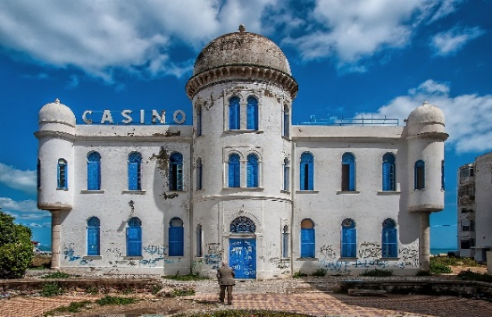
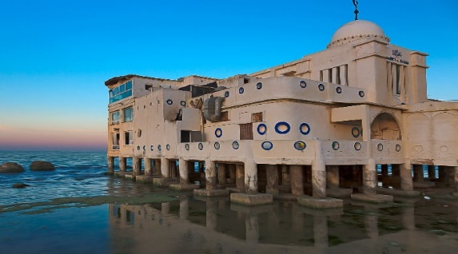
D’autres en cours
Le projet de concessions des bâtiments à intérêt historique
Patrimoine
Des projets réalisés
le bâtiment historique ‘’ El Karraka ’’ à la commune de la Goulette: projet de restauration et de valorisation d’El Karaka à la Goulette
Le premier contrat de concession signé entre l’Agence de Mise en Valeur du Patrimoine et de Promotion Culturelle et un investisseur privé en date du 07 décembre 2021 pour une durée de 30 ans; projet de musée de céramique avec un développement indéniable pour la mairie de la goulette ainsi que les mairies avoisinantes
Hammam Lif الكازينو(Projet relevant de la commune d’hamam lif, 1er APPEL D’offres infructueux, Revue du scope de la concession et un appel d’offres sera lancé au courant de ce trimestre 2024); Ferme de Bishka à Sfax (commune); Borj Boukhris à Carthage
Port aux princes takelsa
NB même si dans certains de ces qq projets la municipalité n’est pas l’autorité concédante et ne signe donc pas le contrat de concession mais elle demeure une partie prenante dans le processus et l’impact économico socio financier demeure de loin inestimable
D’autres suivront

Slide 23
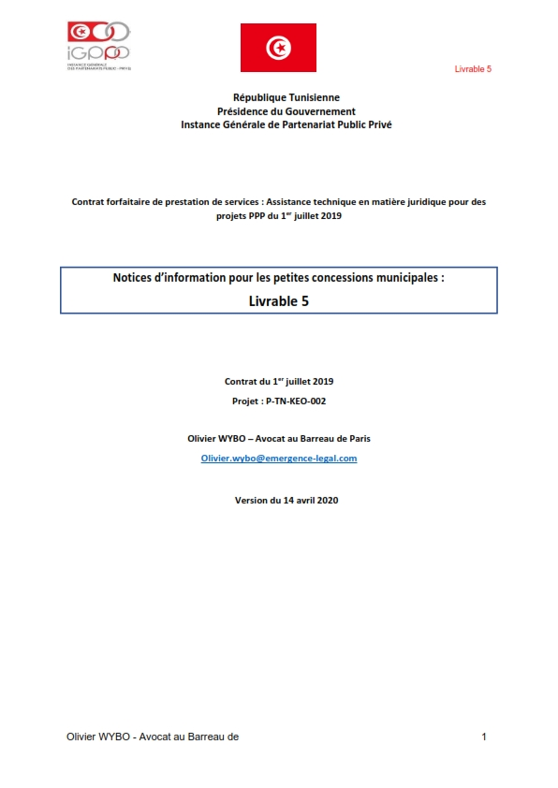
Mise en place d'un toolkit au profit des profit des municipalités
Cofinancé par l’Union européenne
Lors de sa conception, nous l’avions imaginé comme une sorte de « GPS », pour une collectivité déterminée, qui va conduire, à travers une série de questions/réponses simples et faciles, à pouvoir retenir le projet approprié avec maitrise des divers aspects pouvant l’entraver dont notamment et surtout l’aspect foncier et de se forger de la modalité la plus opportune pour sa mise en œuvre,

Slide 24
En conclusion l’igppp veille à s’adapter aux besoins exprimés tant sur le plan règlementaire , financier et pratique
Elargissement aux collectivités locales dans les contrats de concession
1
12
Nouveau décret présidentiel promulgué de l’organisation de l’IGPPP
6
Elargissement de la mission du partenaire privé à l’exploitation du service public en cas de besoin dans les contrats de PPP
1
Encouragement de la participation des PME Tunisiennes dans la réalisation des projets
2
7
Adoption de mesures spécifiques pour les concessions relatives à des petits projets
Adaptation des privilèges des concessions d’intérêt national avec les projets d’intérêt
national ( Loi d’investissement)
Simplification Incitation Clarification
Mise en place d'un mécanisme de référé précontractuel administratif
3
8
Mise à la disposition d’un mécanisme d’assistance technique auprès de l’IGPPP et la création d’un fonds d’appui aux PPP
Promotion de l'initiative privée à travers l'adoption de dispositions incitatives aux initiateurs des offres spontanées
4
9
L’attribution du contrat prévaut toutes les autorisations sauf si le contrat stipule le contraire.
La possibilité de prolongation de la durée des concessions pour plus d’une fois
5
11
Création d’un fonds spécial d’appui aux PPP
10

Slide 25
Quelques Exemples de projets PPP en cours
Cofinancé par l’Union européenne
Stations d’épuration Tunis Nord et de Gabes
Projet de traitement des déchets dangereux de Jrado et deux centres de réception, de stockage et de conversion Sfax- Gabes
Métro Sfax (première tranche)
Zone logistique de Gargour et bouchama
Projet d’aménagement du port de sidi bou said
Projet de mise en valeur et aménagement de la Sebkhat Sijoumi
Projet de transport hydraulique intégré de phosphates vers les usines du groupe chimique – Shkhira
Téléphériques Zaghouan et Ain drahan
Concessions d’énergies renouvelables
Pont Djerba - Zarzis
Chemin de fer Gabes-Medenine
Projet autoroute Bouselem- frontière avec l’Algérie
Zone économique de Zarzis
Projet d'aménagement -Sebkha Ben Ghadaya/Mahdia
Projet cité sportive Sfax
Projet Taparura

Slide 26
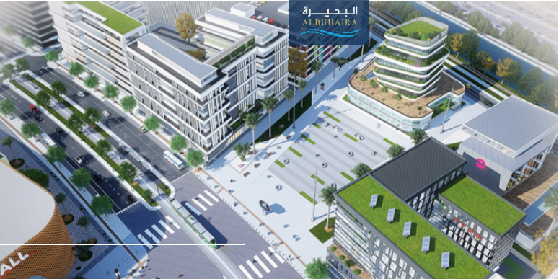
La perle du lac 2 : la ville intelligente

Slide 27
NOUAKCHOTT
28 janvier - 1er février 2024
Cofinancé par l’Union européenne
Merci pour votre attention
Instance Générale de Partenariats Public-Privé
www.igppp.tn

